Slide 1

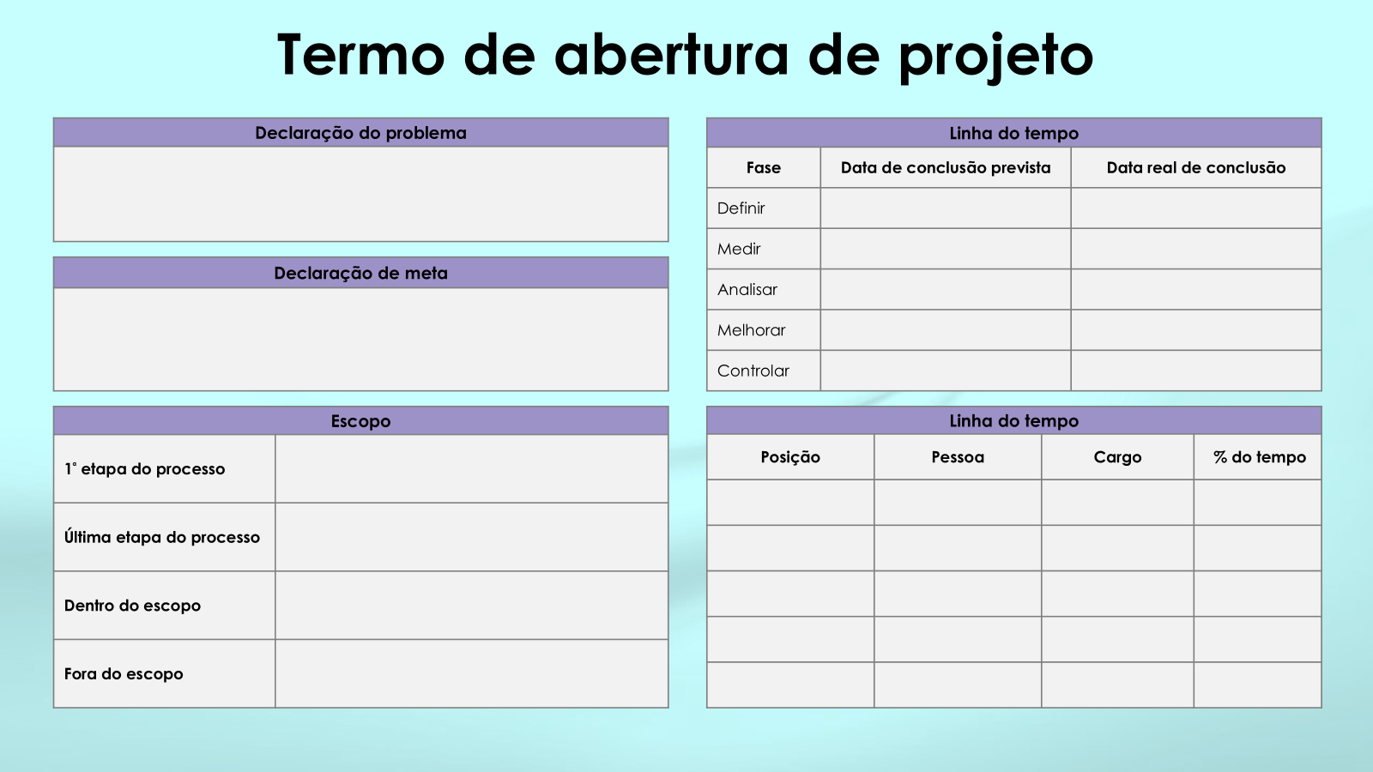
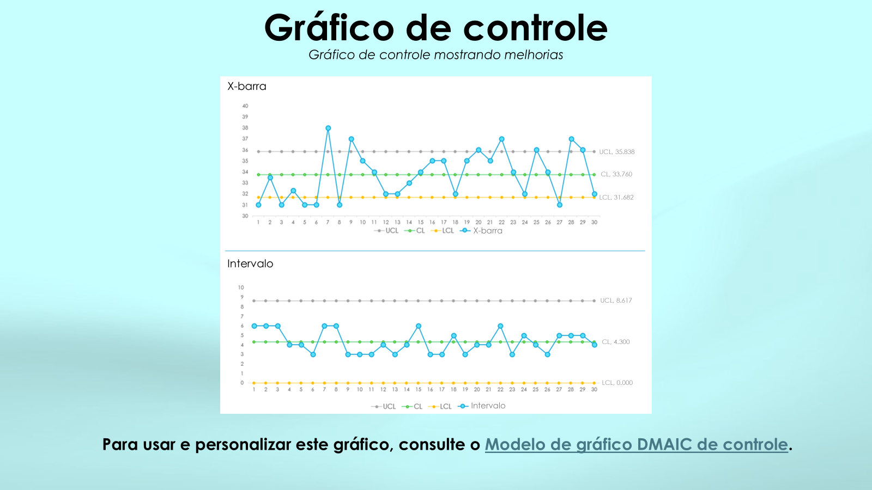


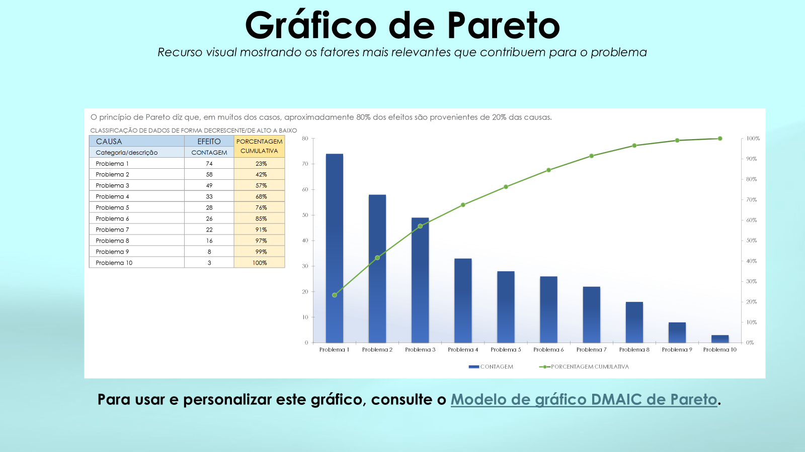
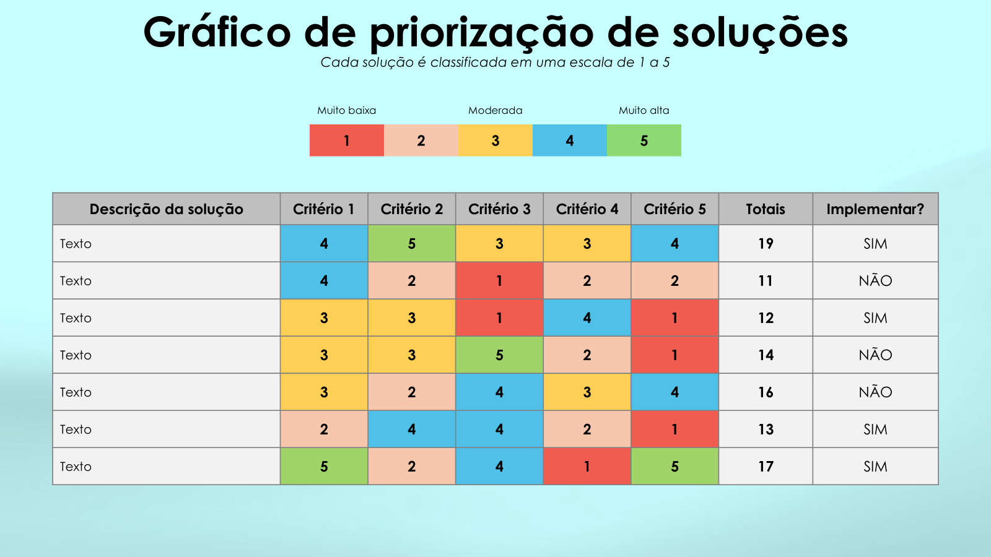
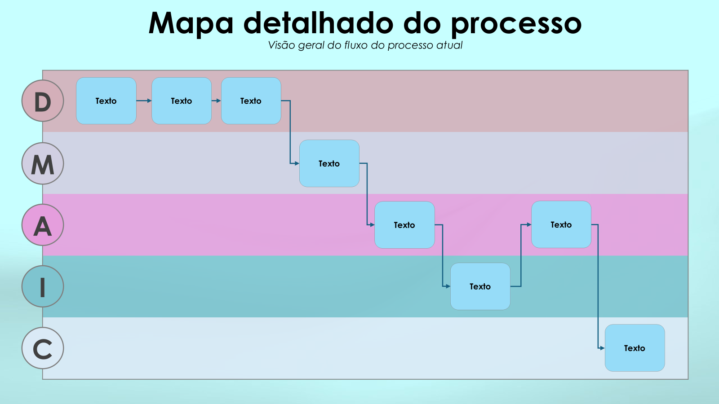

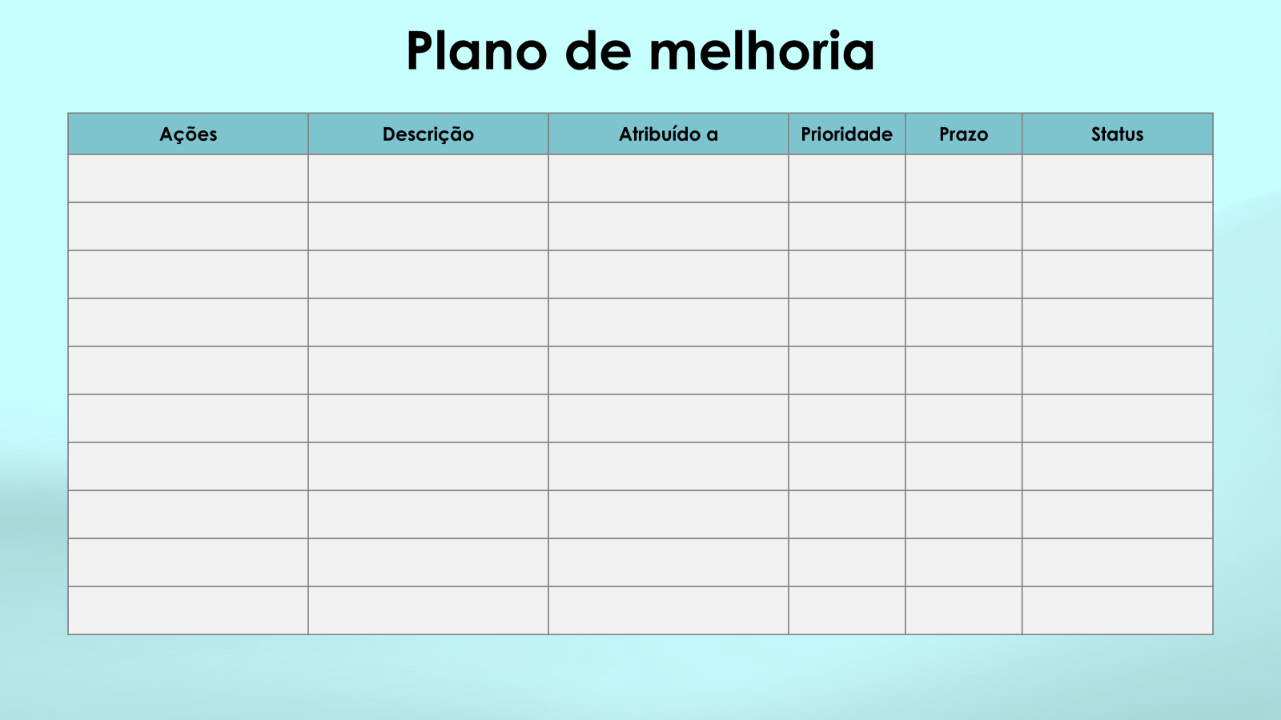
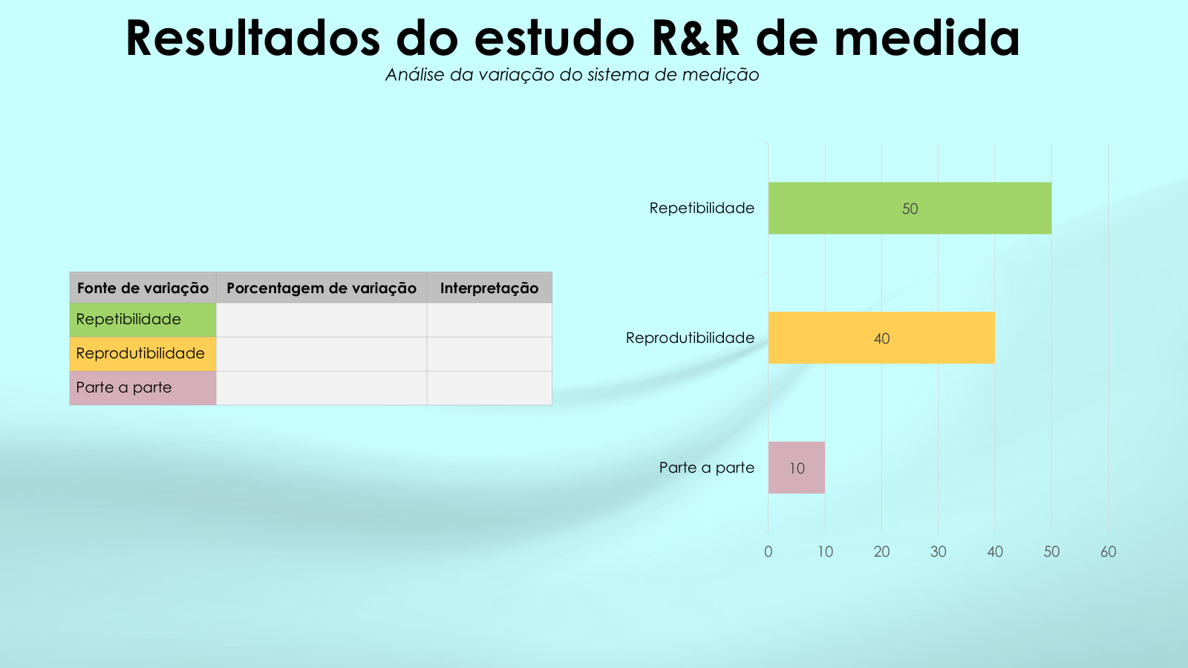
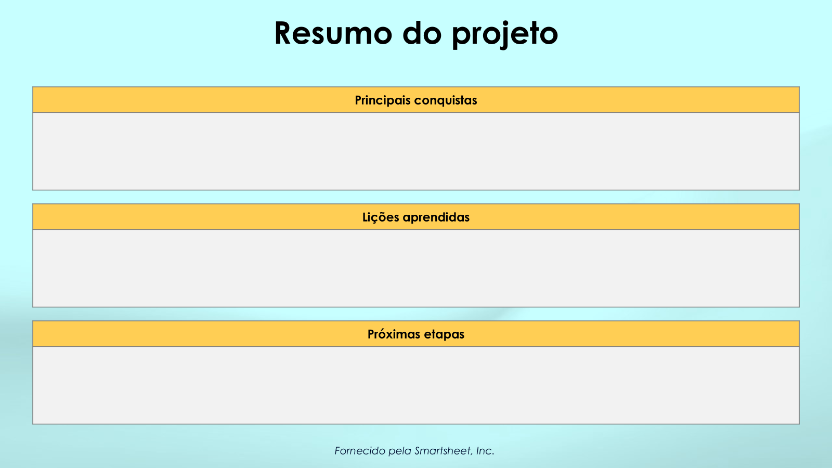
Modelo de apresentação DMAIC
Quando usar:
crie um relatório DMAIC abrangente com este modelo de apresentação. Use o modelo ao longo de um projeto DMAIC, particularmente em marcos importantes, para apresentar o progresso, as descobertas e os resultados às partes interessadas.
Recursos importantes:
o modelo fornece slides para cada fase do DMAIC, incluindo um termo de abertura de projeto, SIPOC, dados de base, uma análise de causa raiz e planos de melhoria. Recursos visuais como mapas de processo e diagramas de espinha de peixe ajudam os usuários a organizar e comunicar dados de forma eficaz.

Slide 2

Fase de definição

Slide 3
Termo de abertura de projeto
Declaração do problema
Linha do tempo
Fase | Data de conclusão prevista | Data real de conclusão
Definir
Medir
Analisar
Melhorar
Controlar
Declaração de meta
Escopo
1ª etapa do processo
Última etapa do processo
Dentro do escopo
Fora do escopo
Linha do tempo
Posição | Pessoa | Cargo | % do tempo

Slide 4
Voz do cliente (VOC)
Requisitos do cliente | Dados da pesquisa/entrevista | Análise da Voz do cliente

Slide 5
SIPOC
Título do processo
S | I | P | O | C
FORNECEDORES | ENTRADA | PROCESSO | SAÍDA | CLIENTE
quem está colaborando para um processo | recurso do fornecedor para incorporação ao processo | etapas tomadas para converter entrada em saída | recurso resultante do processo | recebedor da saída recém-criada
Fornecedores Requisitos do cliente | Entrada Requisitos do cliente | Processo Requisitos do cliente | Saída Requisitos do cliente | Cliente Requisitos do cliente

Slide 6
Mapa detalhado do processo
Visão geral do fluxo do processo atual
D
Texto
Texto
Texto
M
Texto
A
Texto
Texto
I
Texto
C
Texto

Slide 7

Fase de medição

Slide 8
Plano de coleta de dados
Medição de desempenho | Definições operacionais | Quem coletará os dados? | Quando e onde?

Slide 9
Desempenho de referência
Gráfico ou imagem para ilustrar os dados de referência

Slide 10
Resultados do estudo R&R de medida
Análise da variação do sistema de medição
Fonte de variação | Porcentagem de variação | Interpretação
Repetibilidade
Reprodutibilidade
Parte a parte

Slide 11

Fase de análise

Slide 12
Gráfico de Pareto
Recurso visual mostrando os fatores mais relevantes que contribuem para o problema
Para usar e personalizar este gráfico, consulte o Modelo de gráfico DMAIC de Pareto.

Slide 13
Diagrama de espinha de peixe
TEXTO
TEXTO
TEXTO
Texto
Texto
Texto
Texto
Texto
Texto
Texto
Texto
Texto
Texto
Texto
Texto
Texto
Texto
Texto
Texto
Texto
Texto
TEXTO
TEXTO
TEXTO

Slide 14
Mapa do processo
Visão geral do fluxo do processo atual
D
Texto
M
Texto
Texto
Texto
A
Texto
Texto
I
Texto
C
Texto

Slide 15
Confirmação da hipótese
Causa raiz provável | Hipótese | Verdadeira/Falsa | Prova

Slide 16

Fase de melhoria

Slide 17
Gráfico de priorização de soluções
Cada solução é classificada em uma escala de 1 a 5
Muito baixa |  | Moderada |  | Muito alta
1 | 2 | 3 | 4 | 5
Descrição da solução | Critério 1 | Critério 2 | Critério 3 | Critério 4 | Critério 5 | Totais | Implementar?
Texto | 4 | 5 | 3 | 3 | 4 | 19 | SIM
Texto | 4 | 2 | 1 | 2 | 2 | 11 | NÃO
Texto | 3 | 3 | 1 | 4 | 1 | 12 | SIM
Texto | 3 | 3 | 5 | 2 | 1 | 14 | NÃO
Texto | 3 | 2 | 4 | 3 | 4 | 16 | NÃO
Texto | 2 | 4 | 4 | 2 | 1 | 13 | SIM
Texto | 5 | 2 | 4 | 1 | 5 | 17 | SIM

Slide 18
Plano de melhoria
Ações | Descrição | Atribuído a | Prioridade | Prazo | Status

Slide 19
Mapa melhorado do processo
Fluxo de processo atualizado refletindo melhorias
D
Texto
M
A
Texto
Texto
I
Texto
Texto
Texto
Texto
C
Texto

Slide 20

Fase de controle

Slide 21
Plano de controle
Etapa do processo | Método de controle | Métricas | Frequência de monitoramento | Plano de coleta de dados | Plano de resposta | Documentação/ Relatórios | Pessoa responsável

Slide 22
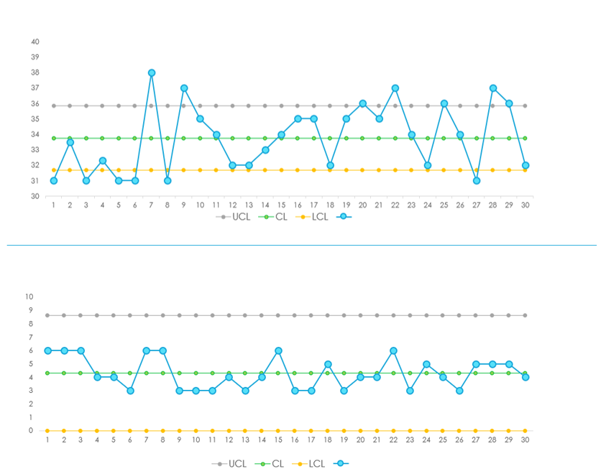
Gráfico de controle
Gráfico de controle mostrando melhorias
X-barra
UCL, 35.838
CL, 33.760
LCL, 31.682
X-barra
Intervalo
UCL, 8.617
CL, 4.300
LCL, 0.000
Intervalo
Para usar e personalizar este gráfico, consulte o Modelo de gráfico DMAIC de controle.

Slide 23
Resumo do projeto
Principais conquistas
Lições aprendidas
Próximas etapas
Fornecido pela Smartsheet, Inc.

Slide 24
AVISO DE ISENÇÃO DE RESPONSABILIDADE Artigos, modelos ou informações disponibilizados pela Smartsheet no site são apenas para referência. Trabalhamos para manter as informações atualizadas e corretas, mas não damos garantia de qualquer natureza, seja explícita ou implícita, a respeito da integridade, precisão, confiabilidade, adequação ou disponibilidade do site ou das informações, dos artigos, dos modelos ou dos gráficos relacionados contidos no site. Portanto, toda confiança que você depositar nas informações será estritamente por sua própria conta e risco.

